Slide 1
শুভেচ্ছা

Slide 2
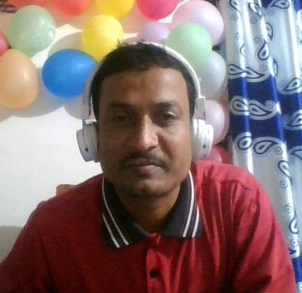
শিক্ষক পরিচিতিঃ---
মোঃ ফেরদৌস আলম
সহকারি শিক্ষক
বুড়িমুটকী সরকারি প্রাথমিক বিদ্যালয়
তেতুলিয়া , পঞ্চগড়

Slide 3
পাঠ পরিচিতিঃ--
শ্রেণিঃ-চতুর্থ
বিষয়ঃ-প্রাথমিক গণিত
পাঠঃ-যোগ ও বিয়োগ সংক্রান্ত সমস্যা
পাঠ্যাংশঃ-চার অংক পর্যন্ত সংখ্যার যোগ ও বিয়োগ
সময়ঃ—৪০ মিনিট।

Slide 4
শিখনফল
১১.১.১:-যোগ ও বিয়োগ সংক্রান্ত দুইস্তর বিশিষ্ট সমস্যা পড়ে বুঝবে এবং সমাধান করতে পারবে।

Slide 5
আবেগ সৃষ্টিঃ--

Slide 6
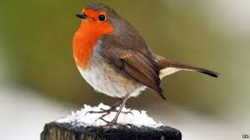
পাঠ শিরোনামঃ-যোগ ও বিয়োগ সংক্রান্ত সমস্যা।

Slide 7
একটি ট্রেনে ২৪৫০ জন যাত্রী ছিল।এক স্টেশনে ৮৪২ জন নেমে গেল এবং ৭৯৮ জন যাত্রী উঠল।গাড়িতে যাত্রীর সংখ্যা কত হলো?
সমস্যাঃ--

Slide 8
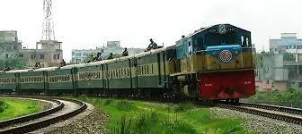
ছবিতে কি দেখতে পাচ্ছ?
ট্রেন

Slide 9
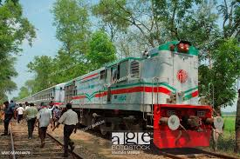
ছবিতে কি দেখতে পাচ্ছ?
যাত্রী ছিলঃ২৪৫০ জন।

Slide 10
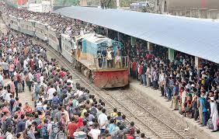
নেমে গেলঃ৮৬২জন।

Slide 11
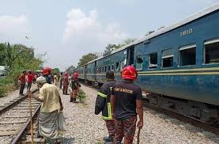
ছবিতে কি দেখতে পাচ্ছ?
আবার উঠলঃ৭৯৮জন।

Slide 12
সমাধানঃ--
ট্রেনে যাত্রী ছিল =২৪৫০ জন
নেমে গেল =(-) ৮৪২ জন
নেমে যাবার পর যাত্রীসংখ্যা=১৬০৮ জন
আবার উঠল= (+)৭৯৮ জন
গাড়িতে যাত্রী সংখ্যা= ২৪০৬ জন

Slide 13
দলীয় কাজঃ--
একটি বিদ্যালয়ে ৯৭০ জন ছাত্রী ছিল।নতুন বছরে ১৬৫ জন ভর্তি হলো এবং ৭৮ জন চলে গেল।ঐ বিদ্যালয়ে ছাত্রীসংখ্যা কত হলো?

Slide 14
মূল্যায়ণঃ--
১।নেমে যাবার পর ট্রেনে কতজন যাত্রী রইল তা বের করতে কোন প্রক্রিয়ায় সমাধান করতে হবে?
২।নেমে যাওয়ার পর ট্রেনে কতজন যাত্রী রইল?
৩।যাত্রী উঠার পর ট্রেনে কতজন যাত্রী হলো তা বের করতে কোন প্রক্রিয়ায় সমাধান করতে হবে?

Slide 15
বাড়ির কাজঃ-
সিয়াম অপেক্ষা শিহাবের ৩৯০ টাকা বেশি এবং শিমুল অপেক্ষা ৪৭০ টাকা কম আছে।শিমুলের ৮৯০ টাকা আছে।সিয়াম ও শিহাবের প্রত্যেকের কত টাকা আছে?

Slide 16
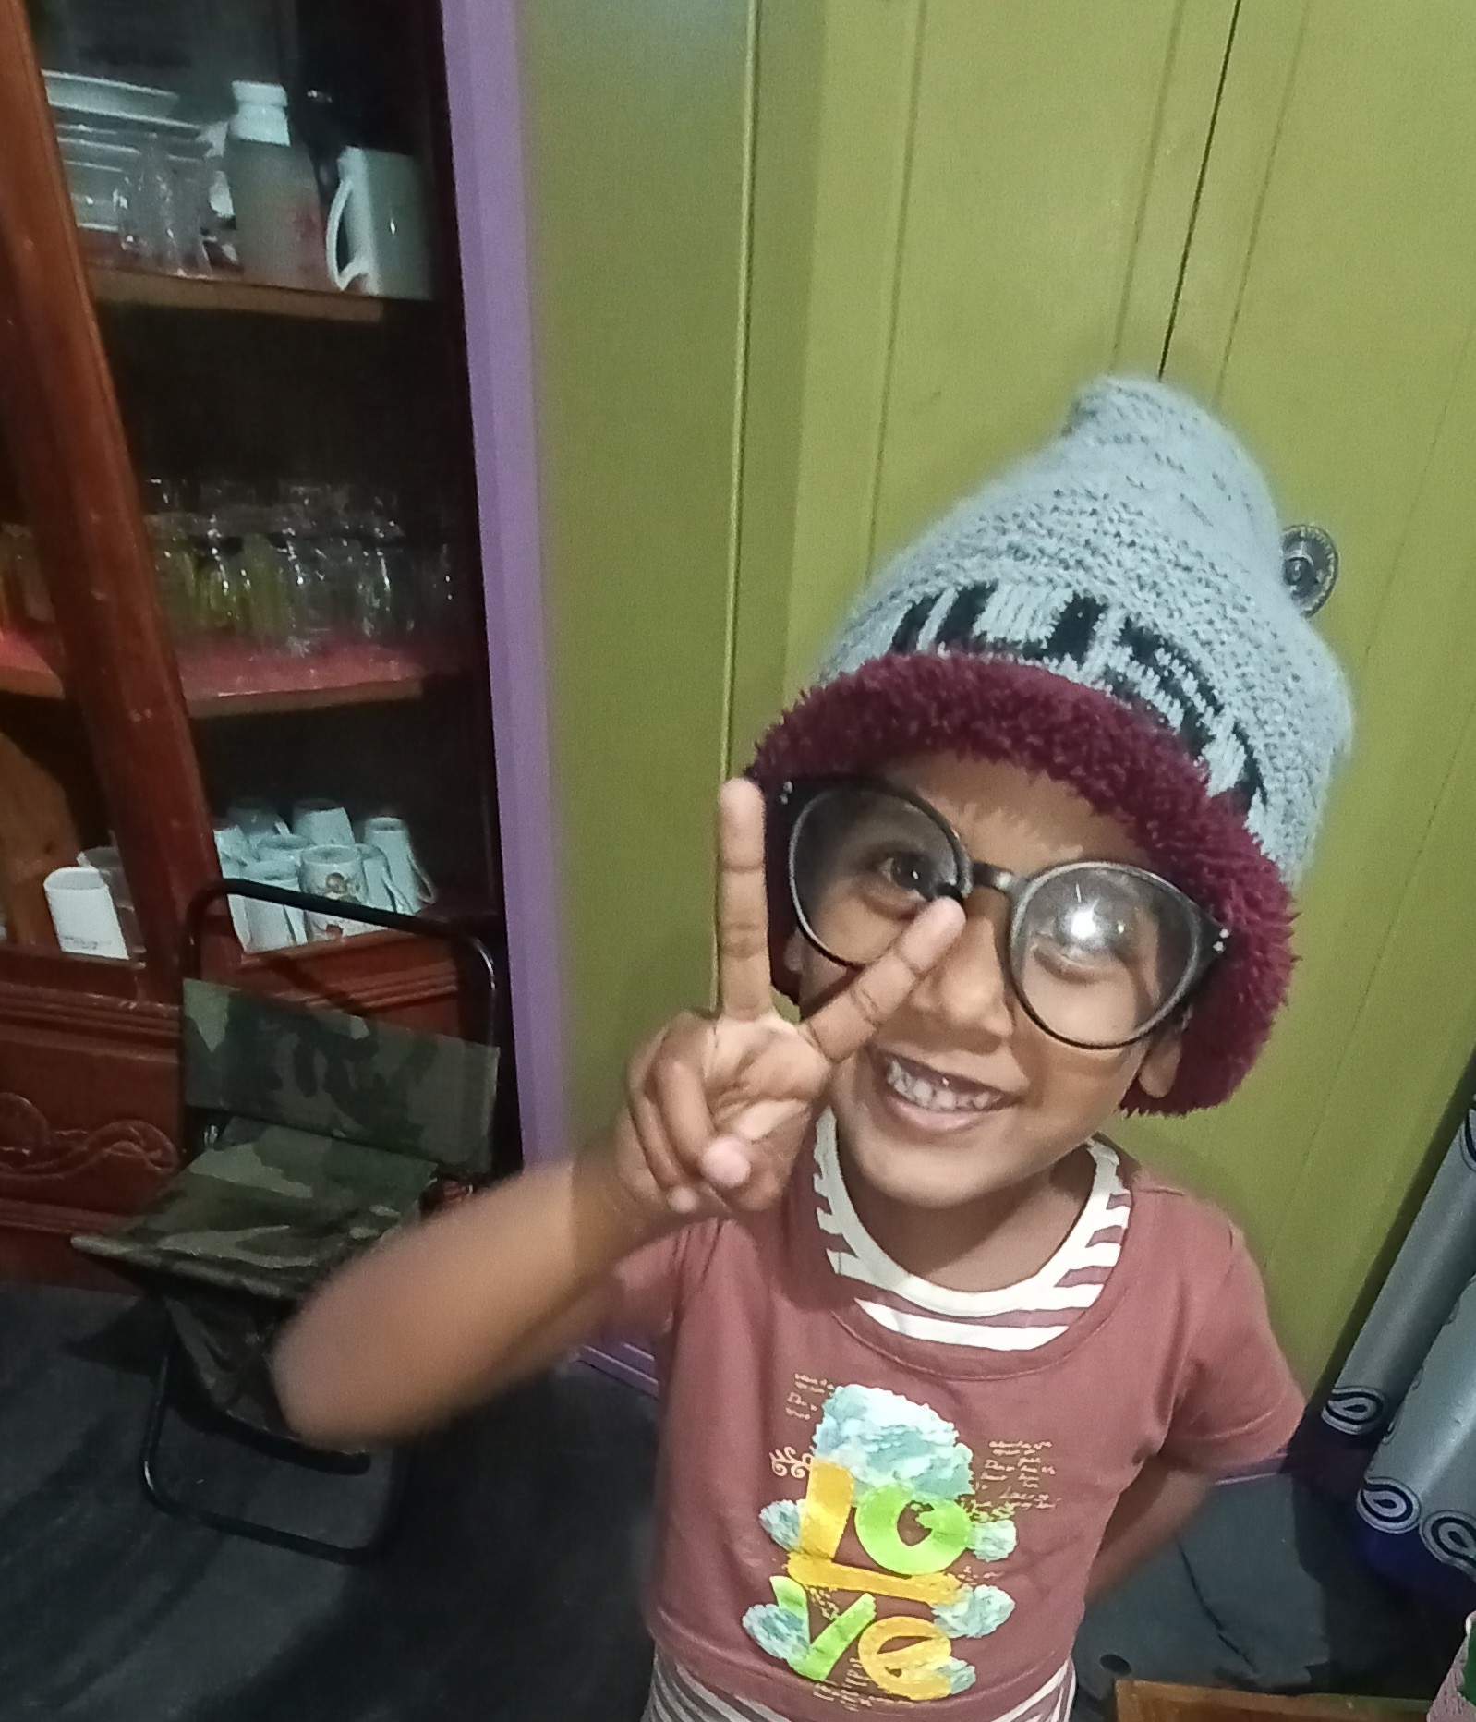
ধন্যবাদ

